Slide 1
Samsung electronicx
Виконав:
Кійко Едуард

Slide 2

«Samsung Electronics»— південнокорейська корпорація.

Slide 3
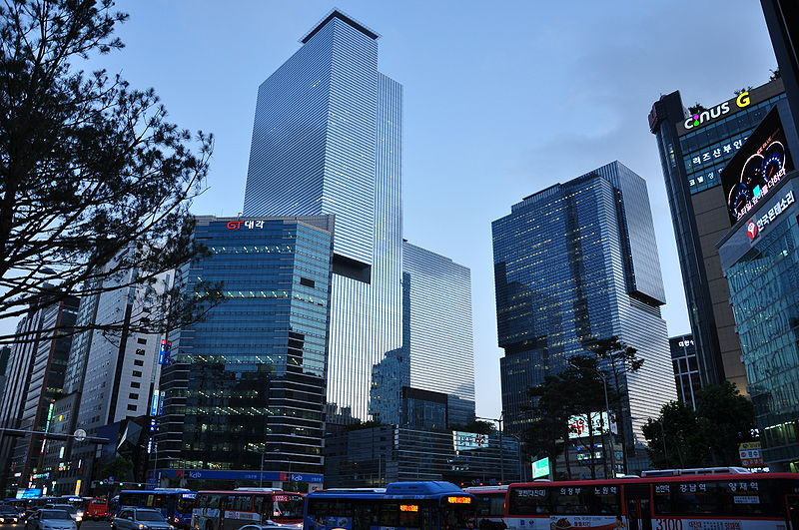
Штаб-квартира в Сеулі

Slide 4
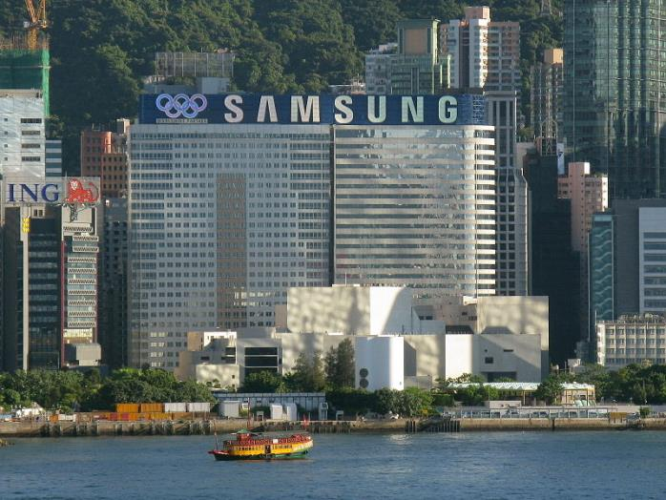
Світовий лідер в сфері телекомунікаційного та цифрового медіаобладнання.

Slide 5
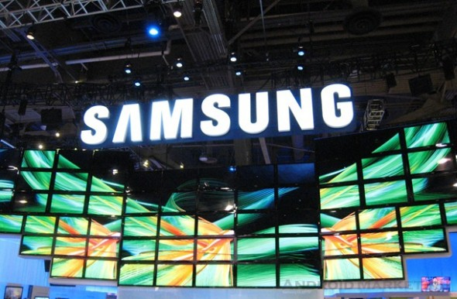
1938 (серпень) — Заснування компанії Samsung

Slide 6
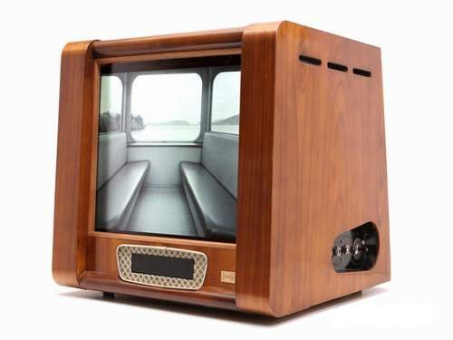
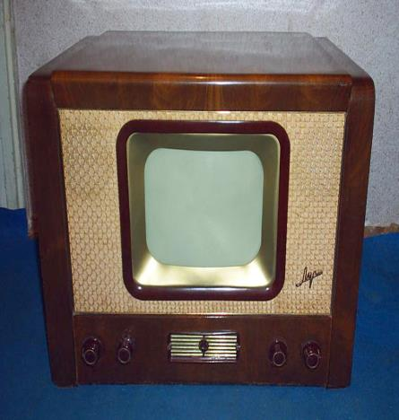
1972 — Початок виробництва чорно-білих телевізорів

Slide 7
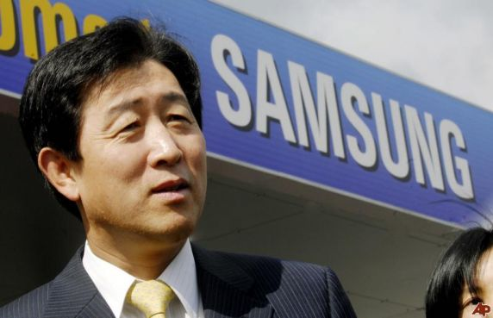
Головний виконавчий директор (СЕО), віце-голова правління: Чой Джи-Санг (Choi Gee-Sung)

Slide 8
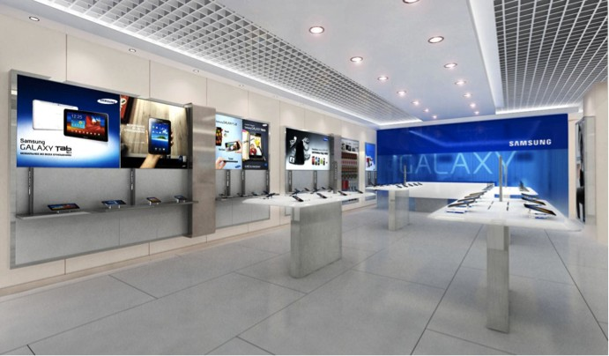
Офіційний магазин Samsung у Києві

Slide 9

Samsung Electronics постійно входить до групи лідерів щодо охорони екології світу

Slide 10
Дякую за перегляд!

